Slide 1
Алг. и СД

Slide 2
Дисциплина Алгоритмы и
Структуры данных
Содержание дисциплины:
Модуль 1. Основы алгоритмизации и программирование с использованием скалярных типов данных.
Модуль 2. Структурные типы данных и модульное программирование.
Модуль 3. Организация данных на внешних носителях и в оперативной памяти.
Язык программирования: (Pyhton)
Среда программирования: (Pycharm)
Объем дисциплины – зачетных единиц – часа:
Лекции – 34 час - изучение теоретического материала;
Практ раб – 17 часов - разработка алгоритмов решения задач;
лабораторные работы – 51 час – (экз) час - изучение приемов программирования;
самостоятельная работа – закрепление материала.

Slide 3
Расписание занятий:
Bstu.ru
Место проведения: сответствующие аудитории
С собой иметь: тетрадь, ручку, карандаш, линейку, флешку, материалы лекций
Посещение всех занятий обязательно!
Отчетность по дисциплине:
Две аттестации, регулярные контрольные по темам
экзамен.

Slide 4
Учебные материалы
Учебники:
Северенс, Ч. Введение в программирование на Python / Ч. Северенс. -2-е изд., испр. -Москва : Национальный Открытый Университет «ИНТУИТ», 2016. -231 с. : схем., ил. ; То же [Электронный ресурс]. -URL: http://biblioclub.ru/index.php?page=book&id=429184
Златопольский Д.М. Основы программирования на языке Python: Учебники/ Д.М. Златопольский - Издательство "ДМК Пресс", 2017 То же [Электронный ресурс]. - URL: https://e.lanbook.com/book/97359
Хахаев И. А. Практикум по алгоритмизации и программированию на Python: курс / И. А. Хахаев - М.: Национальный Открытый Университет «ИНТУИТ», 2016//ЭБС «Университетская библиотека online» То же [Электронный ресурс]. -URL: http://biblioclub.ru/index.php?page=book&id=429256&sr=1
Материалы (задания, методички и слайды) – на сайте кафедры ИТ:it.bstu.ru

Slide 5
Консультации
Консультации проводятся: объявления смотрим на сайте кафедры it.bstu.ru

Slide 6
Часть 1. Основы алгоритмизации и процедурное программирование

Slide 7
Среды программирования
Среда программирования – собранная в единую программную систему совокупность программных средств, предназначенный для разработки программных продуктов. Обычно включает: редактор текстов, компилятор языка программирования, компоновщик, отладчик, библиотеки подпрограмм и/или классов и т.п.

Slide 8
Этапы создания ПО
1. Постановка задачи – неформальное описание задачи.
2. Анализ и уточнение требований – формальная постановка задачи и выбор метода решения.
3. Проектирование – разработка структуры программного продукта, выбор структур данных, выбор метода решения, разработка алгоритмов обработки данных, определение особенностей взаимодействия с программной средой и т.п.
4. Реализация – составление программ, их тестирование и отладка.
5. Модификация – выпуск новых версий.

Slide 9
Понятие алгоритма
Алгоритм − это точное предписание, которое определяет процесс, ведущий от исходных данных к требуемому конечному результату.
Алгоритмами, например, являются правила сложения, умножения, решения алгебраических уравнений, умножения матриц и т.п.
Слово алгоритм происходит от algoritmi, являющегося латинской транслитерацией арабского имени хорезмийского математика IX в. аль−Хорезми. Благодаря латинскому переводу трактата аль−Хорезми европейцы в XII в. познакомились с позиционной системой счисления, и в средневековой Европе алгоритмом называлась десятичная позиционная система счисления и правила счета в ней.

Slide 10
Любой применимый алгоритм обладает следующими основными свойствами:
  результативностью;
  определенностью;
  массовостью;
  дискретностью;
  конечностью.

Slide 11
Результативность означает возможность получения результата после выполнения конечного количества операций.
Определенность состоит в совпадении получаемых результатов независимо от пользователя и применяемых технических средств.
Массовость заключается в возможности применения алгоритма к целому классу однотипных задач, различающихся конкретными значения-ми исходных данных.
Дискретность означает разбиение алгоритма на конечную последовательность действий или шагов при его выполнении.
Конечность означает то, что алгоритм должен выполняться за конечное время.

Slide 12
Способы описания алгоритмов
К основным способам описания алгоритмов можно отнести следующие:
  словесно-формульный;
  структурный или блок-схемный;
  с помощью граф-схем;
  с помощью сетей Петри.

Slide 13
Операции обработки данных и носители информации изображаются на схеме соответствующими блоками. Большая часть блоков по построению условно вписана в прямоугольник со сторонами а и b.
Минимальное значение а = 10 мм, увеличение а производится на число, кратное 5 мм. Размер b = 1,5 a. Для отдельных блоков допускается соотношение между а и b, равное 1:2. В пределах одной схемы рекомендуется изображать блоки одинаковых размеров. Все блоки нумеруются.

Slide 14
Минимальное значение а = 10 мм, увеличение а производится на число, кратное 5 мм. Размер b = 1,5 a. Для отдельных блоков допускается соотношение между а и b, равное 1:2. В пределах одной схемы

Slide 15
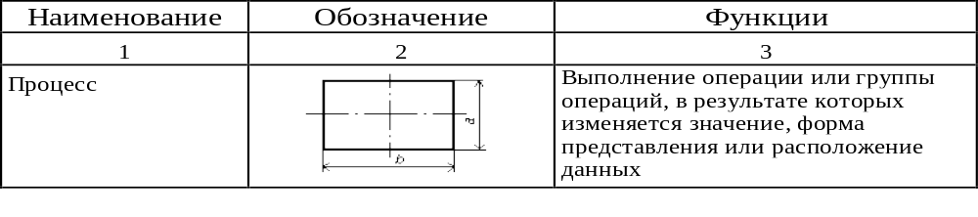
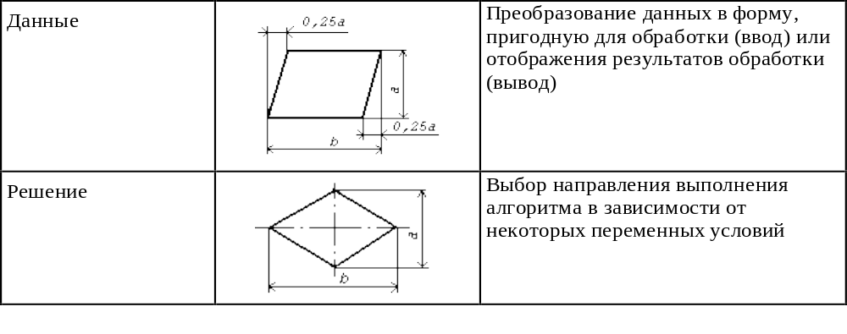
Основные обозначения блоков по ГОСТ 19.701 – 90(ИСО 5807-85 ЕСПД)

Slide 16
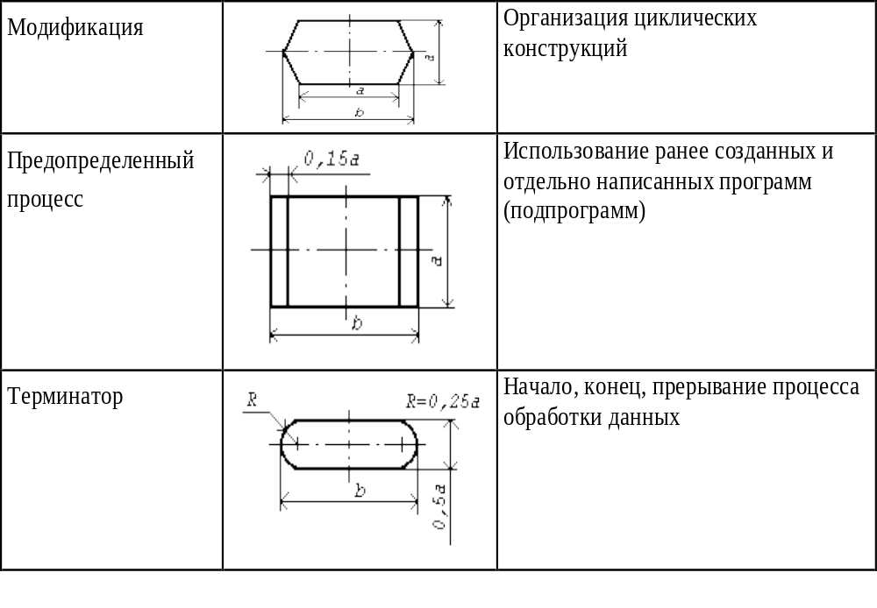

Slide 17
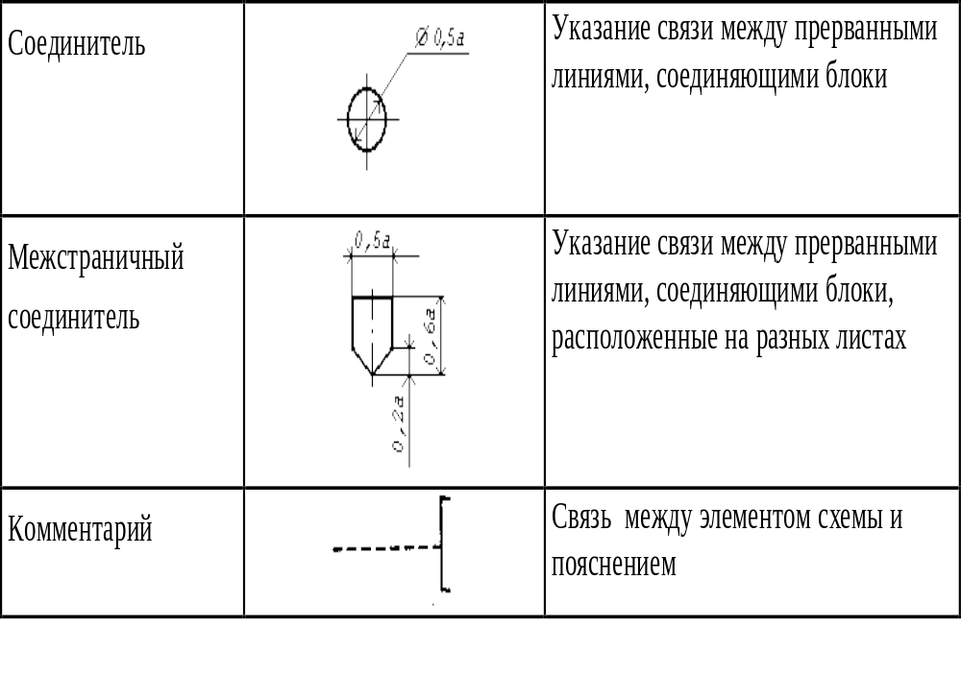

Slide 18
Правила выполнения схем алгоритмов
Схемы алгоритмов должны быть выполнены аккуратно, желательно с применением карандаша и линейки или графических редакторов на компьютере.
Стрелки на линиях, идущих сверху вниз и слева направо, т. е. в направлении письма, не ставят, чтобы не затенять схему.
Если линия – ломанная, и направление ее хотя бы в одном сегменте не совпадает со стандартными, то стрелка ставится только в конце линии, перед блоком, в который она входит.
Если схема не умещается на странице или линии многократно пересекаются, то линии разрывают. Один соединитель ставится в месте разрыва, второй – в месте продолжения линии. Оба соединителя помечаются одной и той же буквой или цифрой.
Для простоты чтения схемы ее начало должно быть сверху, а конец – снизу. При этом количество изгибов, пересечений и обратных направлений соединительных линий должно быть минимальным.

Slide 19
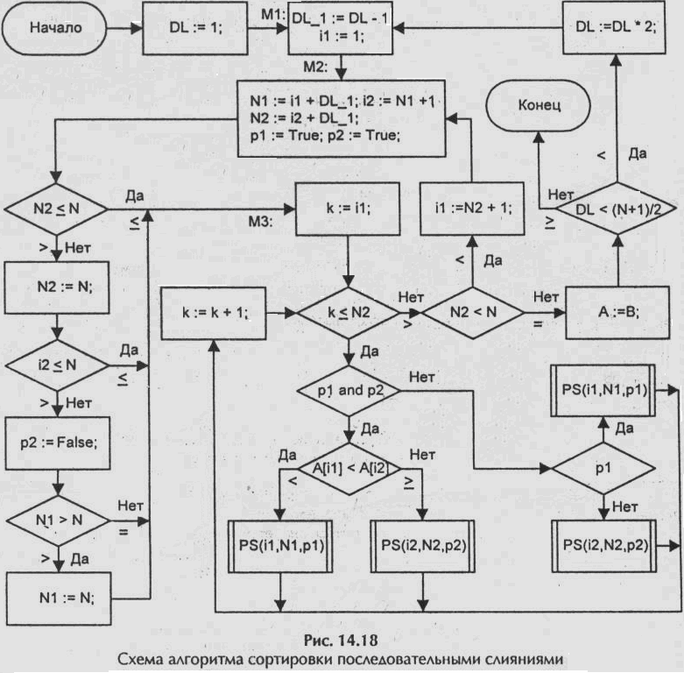
Пример неудачного изображение схемы

Slide 20
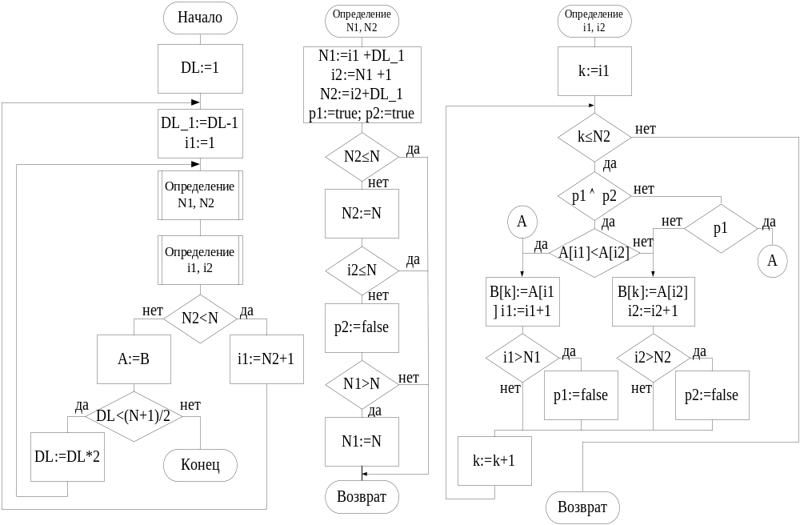
2-й вариант: выделение подпрограмм

Slide 21
Основные структурные конструкции алгоритма
1. Следование
2. Ветвление
3. Цикл-пока
Действие1
да
Условие
нет
Условие
нет
Действие1
Действие2
да
Действие2
Действие
Псевдокод:
…
Действие 1
Действие 2
…
…
Если Условие
то Действие 1
иначе Действие 2
Все-если
…
…
Цикл-пока Условие
Действие
Все-цикл
…

Slide 22
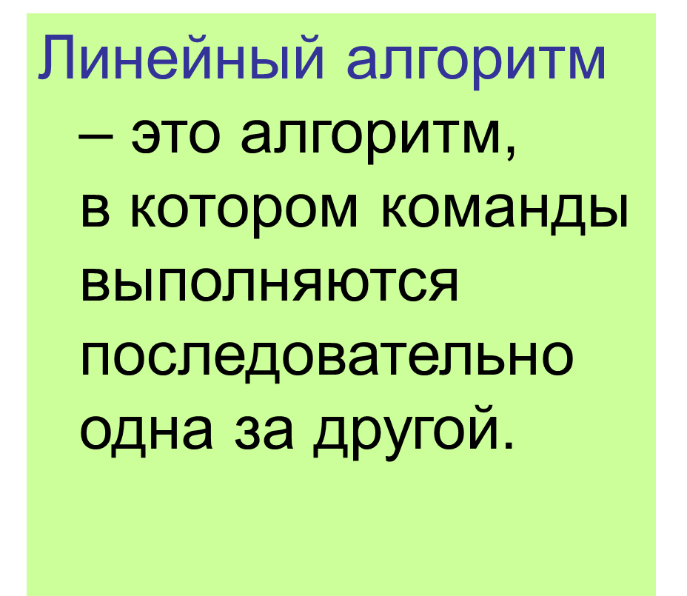
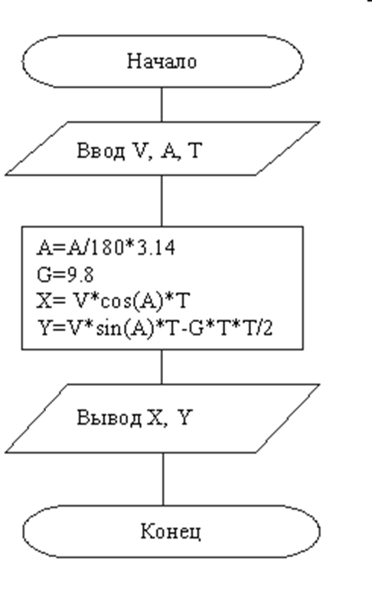

Slide 23
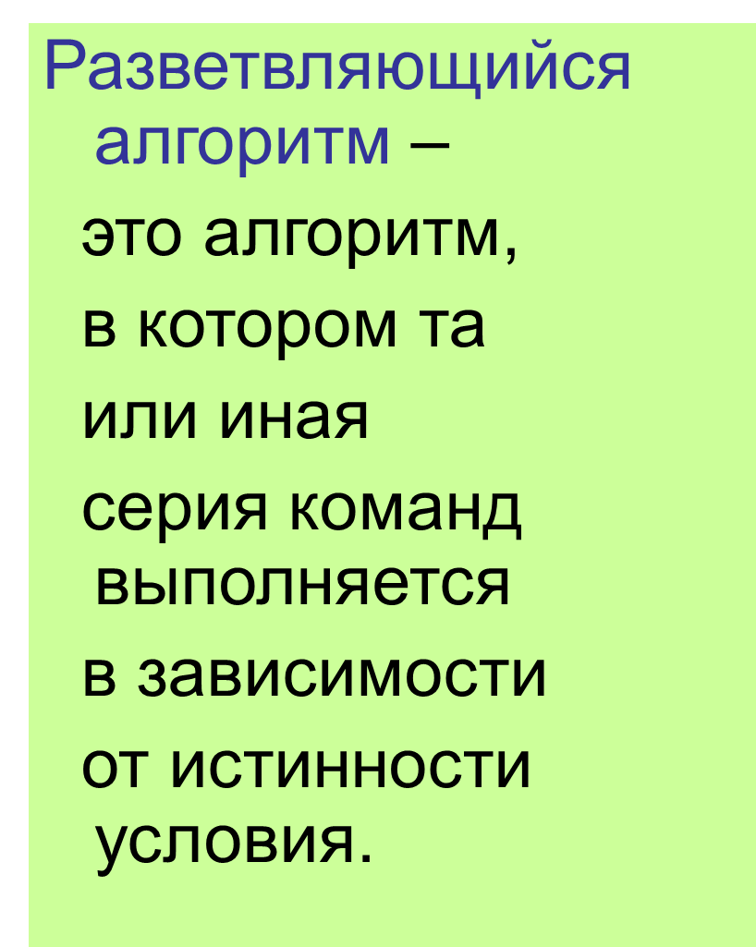
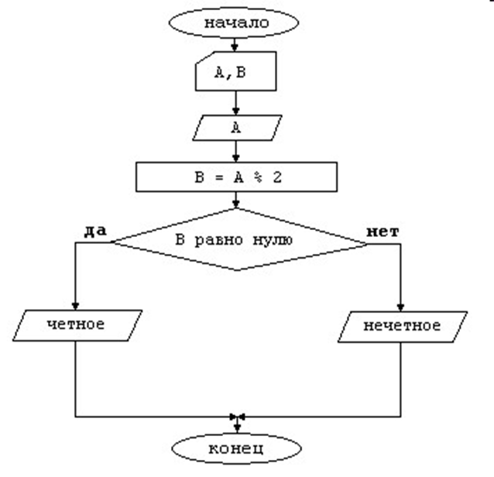

Slide 24
Структура консольной программы
Программа – последовательность инструкций, адресованных компьютеру, которая точно определяет, как следует решать задачу.

Slide 25
Схема процесса подготовки программы
Текст
Среда
Текстовый
редактор
Исходный
модуль
Объектный
модуль
Ошибки
компиляции
Компилятор
Библиотеки
п/п
Исполняемый
модуль
Компоновщик
Prog.exe
Ошибки
компоновки

Slide 26
Схемы процессов отладки и выполнения программы
Отладочная
информация
Отладчик
Исх.
данные
Результаты
Исх.
данные
Результаты
Программа

